Slide 1



Predicción de disputas de clientes con ML
Presentado por Anthony Quiliche

Slide 2

Contexto del Problema
- Problema: “Actualmente, las disputas generan costos adicionales y retrasos en la resolución”.
- Solución: “Un modelo predictivo que identifica quejas con alta probabilidad de disputa”.

Slide 3
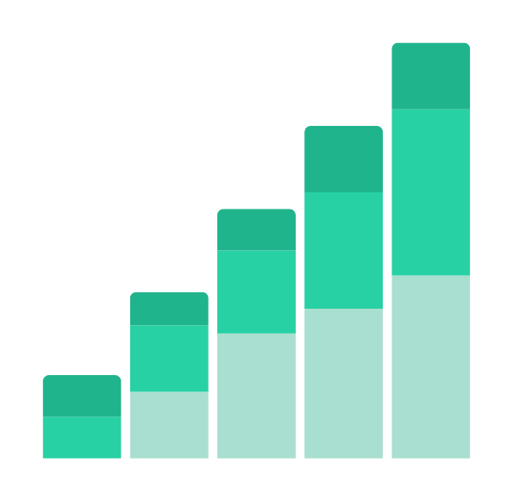
FLujo del proyecto
•1. Recolección y limpieza de datos (detección de nulos, outliers).
•2. Análisis exploratorio (EDA) para identificar patrones.
•3. Ingeniería de características y encoding de variables categóricas.
•4. Entrenamiento con varios modelos (Logistic, Random Forest, XGBoost).
•5. Evaluación con métricas F1, AUC, Recall y Precision.

Slide 4

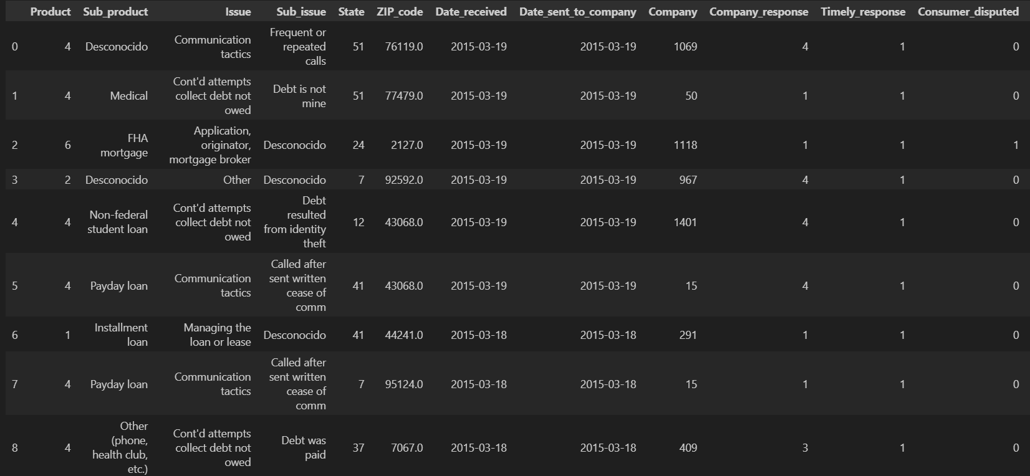

encoding de variables categóricas.

Slide 5
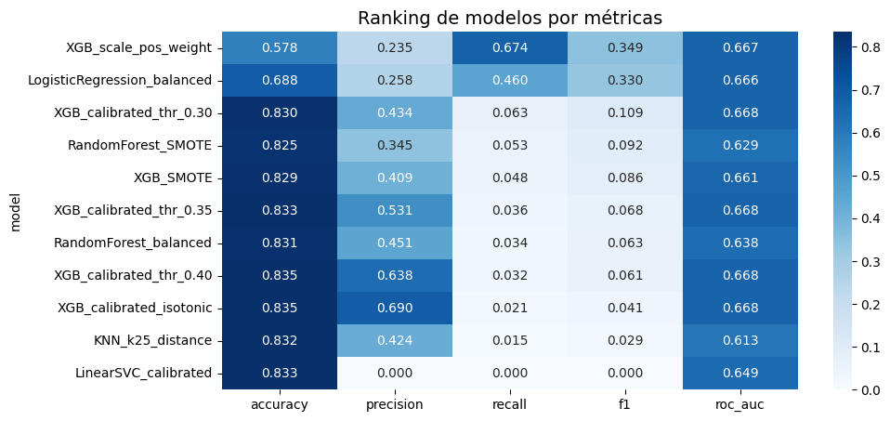
Entrenamiento de modelos

Slide 6
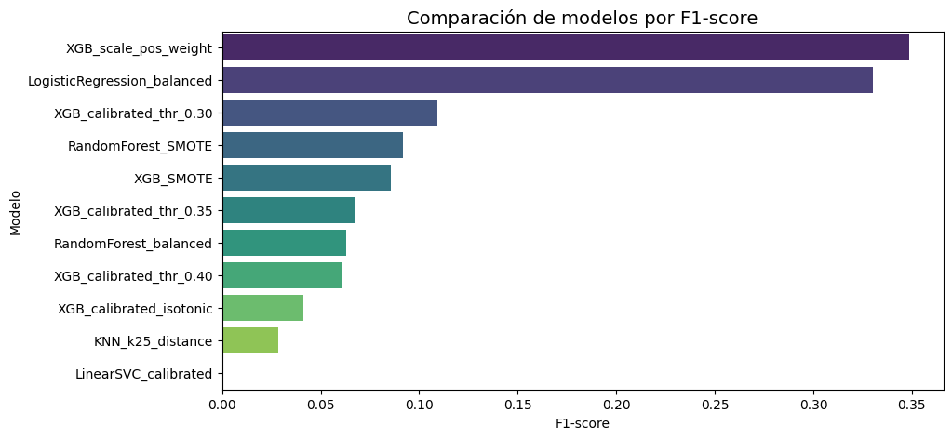
Modelo elegido → XGBoost
- Excelente manejo de variables categóricas y numéricas.
- Mejor rendimiento en recall y F1 frente a otros modelos.
- Robusto ante datos desbalanceados.
- Permite interpretabilidad mediante SHAP values.
- Balance ideal entre precisión y explicabilidad.

Slide 7



App Streamlit
La aplicación permite realizar predicciones tanto individuales como masivas sobre el riesgo de disputa en quejas de clientes, mostrando no solo el resultado numérico, sino también explicaciones visuales con métricas e interpretabilidad. Publicado en la plataforma Render.
https://project-machinelearning-client.onrender.com

Slide 8
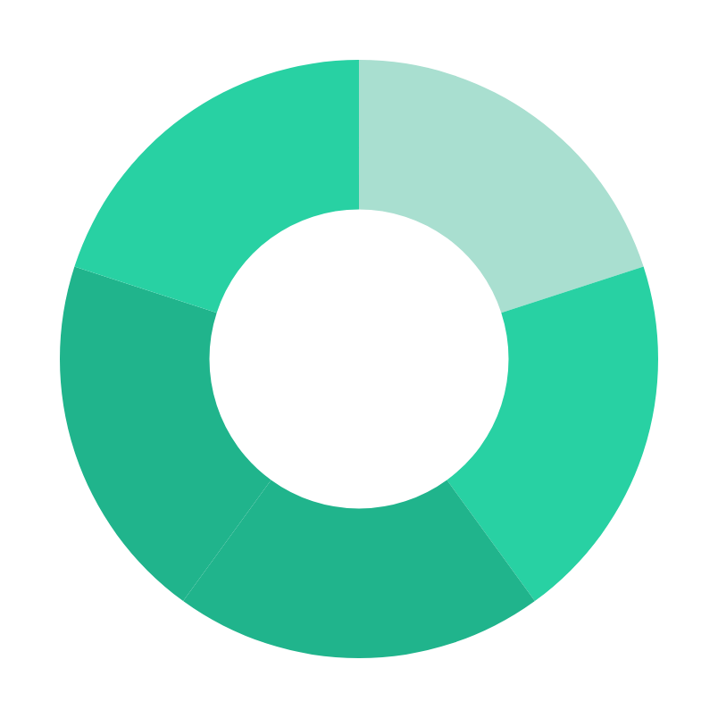
Conclusiones
El modelo XGBoost permite anticipar disputas de clientes con alta precisión.
El dashboard facilita el uso por áreas técnicas y de negocio.
Proyecto escalable para integrarse en flujos reales de atención.
Aporta valor práctico para el negocio.

Slide 9

Gracias
Presentado por Anthony Quiliche

